Slide 1
Inteligência Artificial
Web Semântica
Adilson Tiritan Ramos
Renan Aleixo Paganatto

Slide 2
Introdução
Web Semântica
eXtensible Markup Language (XML)‏
Resource Description Framework (RDF)‏

Slide 3
Web Semântica
É uma proposta para tornar o conteúdo da internet interpretável por máquinas, o que facilitaria a integração de sistemas e bancos de dados na Internet.
Desenvolver tecnologias e linguagens que tornem a informação legível para as máquinas.

Slide 4
O Problema
  Pensamos em desenvolver uma pagina que a partir de alguns dados do usuário, como peso, altura, massa muscula, tamanho dos pés, tamanho das mãos, envergadura e sexo ela retornar um esporte que a pessoa poderia praticar com segurança.

Slide 5
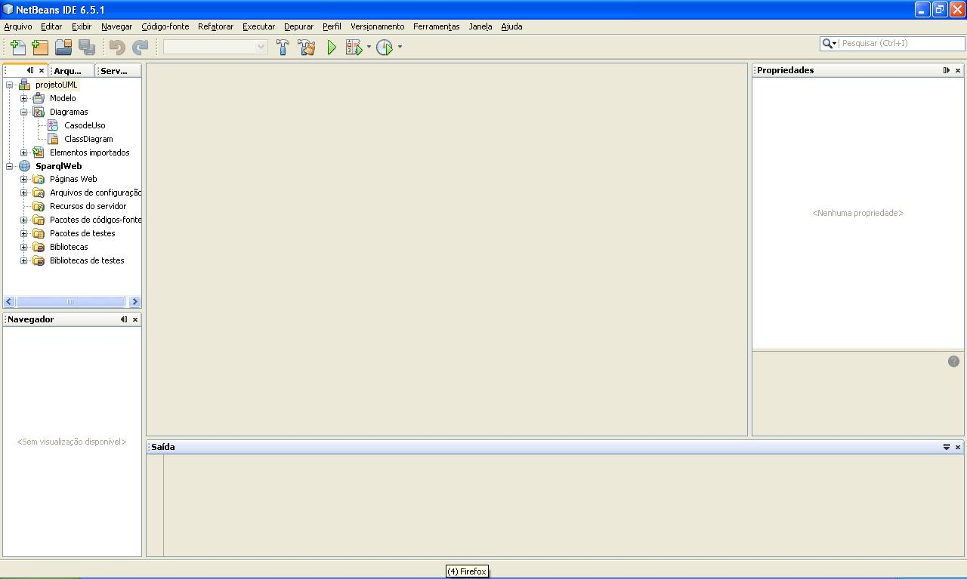
Modelagem do Problema
  JAVA (compilador NetBeans ID 6.5.1)‏

Slide 6
Modelagem do Problema
  Jena
    É um framework de Java para construir aplicações em Web Semântica
    O jena é de código aberto (open source), gratuito e disponível na Web no endereço http://jena.sourceforge.net, trabalha de forma transparente em relação à linguagem adotada para representar a ontologia.
    O Jena mostrou-se uma ferramenta bastante poderosa para o suporte a ontologias.
    Referente à documentação, convém ainda destacar que existem alguns tutoriais que facilitam um entendimento inicial de como funciona o framework.

Slide 7
Modelagem do Problema
    SPARQL
    Pode ser utilizado para expressar questões através de diversas fontes de dados.
    Suportado em Jena está atualmente disponível via um modulo chamado ARQ. Além da aplicação SPARQL, o sistema de query ARQ pode também analisar consultas expressas em RDQL ou a sua própria linguagem de consulta interna.
    ARQ está em desenvolvimento ativo, e ainda não é padrão na parte de distribuição do Jena. No entanto ele está disponível a partir de qualquer repositório do CVS do Jena ou como um download de auto conteúdo.

Slide 8
Modelagem do Problema
  RDF (Protégé)‏
    A Resource Description Framework (RDF) que em português é algo como Framework de Descrição de Recursos é uma língua usada para representar informações sobre pesquisas na internet. A internet é como uma gigantesca biblioteca sem ordem alguma. Não temos um banco de dados sobre a internet organizado listando o conteúdo, seus autores, data de criação, preços de produtos, localização de lojas e diversas outras características.
    Isso se chama meta-informação, ou seja, informação sobre informação. Com o RDF, a proposta não é centralizar essa meta-informação sobre a internet em um único banco, mas criar uma maneira com a qual cada página, cada recurso possa criar sua própria meta-informação e torná-la disponível para quem precisar.

Slide 9
Modelagem do Problema
  OWL (Protégé)‏
    A linguagem OWL Web Ontology, ou simplesmente OWL (Linguagem Ontológica na Web) destina-se a prover uma língua que pode ser usada para descrever as classes e relações entre eles que são inerentes em Documentos da Web e aplicações. Segundo o W3C, neste sentido, OWL vai além de XML, RDF e RDF Schema, ao permitir maior compreensão do conteúdo da web pelas máquinas.
    O OWL e uma extensão das Semânticas do RDF.
    A semântica do OWL são definidas em OWL Web Ontology Language Semantics and Abstract Syntax.

Slide 10
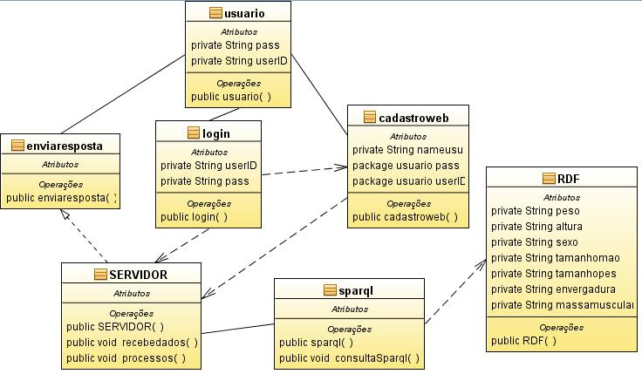
Diagrama de Classes

Slide 11
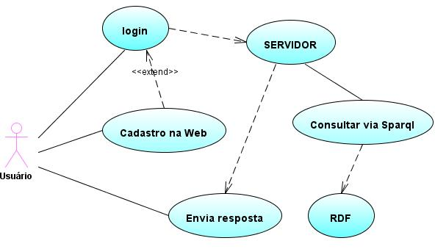
Diagrama de Casos de Uso

Slide 12
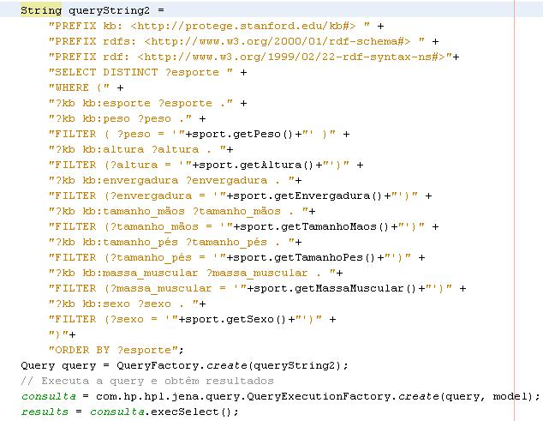
Codificação

Slide 13
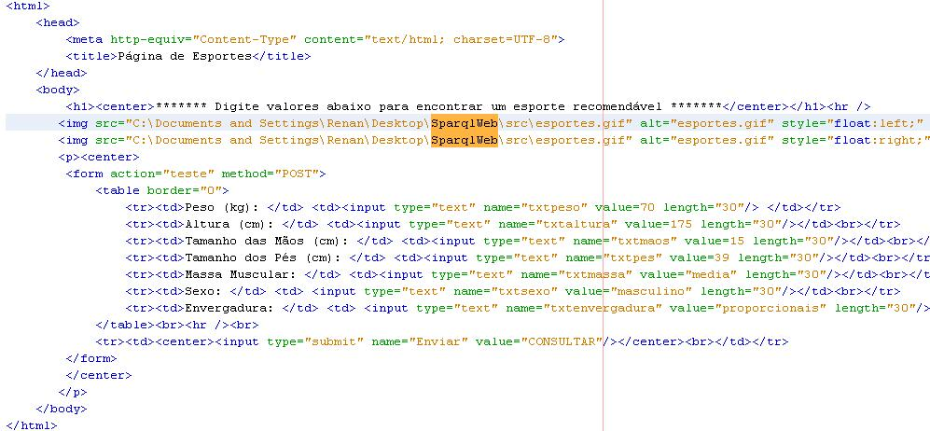
Código da Pagina

Slide 14
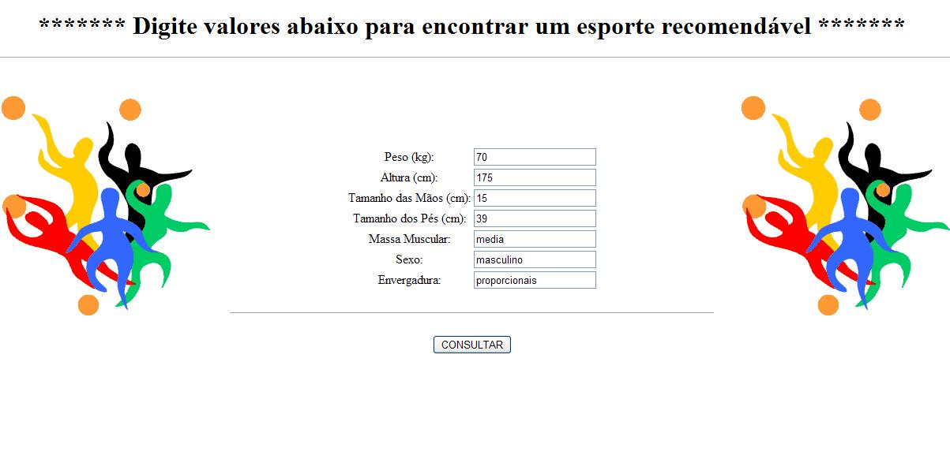
Pagina de Esportes

Slide 15
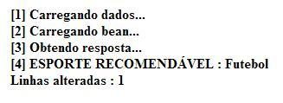
Pagina de Esportes
À partir dos dados de entrada padrões representados no slide anterior a sua saída seria de:

Slide 16
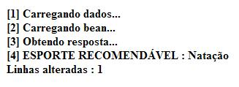
Pagina de Esportes
Se os dados digitados forem:
peso = 80kg
altura = 180cm
tamanho das mãos = 15cm
tamanho dos pés = 38cm
massa muscular = elevada
envergadura = proporcionais
Sua saída seria de:

Slide 17
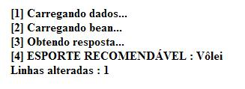
Pagina de Esportes
Se os dados digitados forem:
peso = 80kg
altura = 190cm
tamanho das mãos = 15cm
tamanho dos pés = 40cm
massa muscular = media
envergadura = proporcionais
Sua saída seria de:

